Slide 1
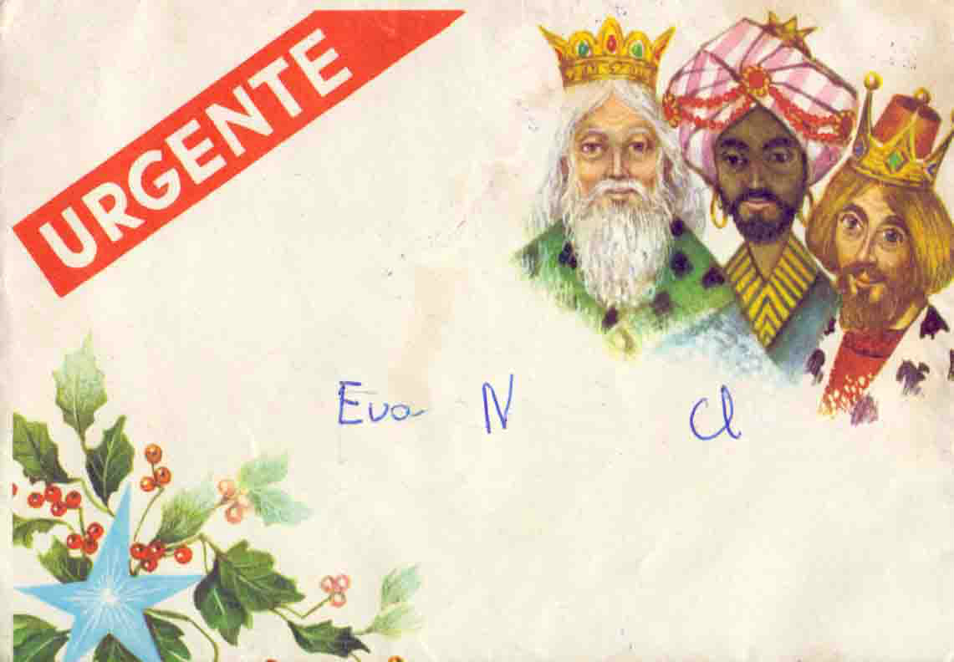
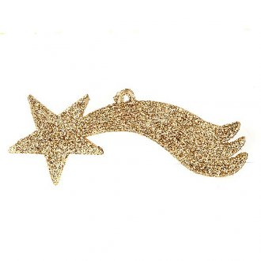
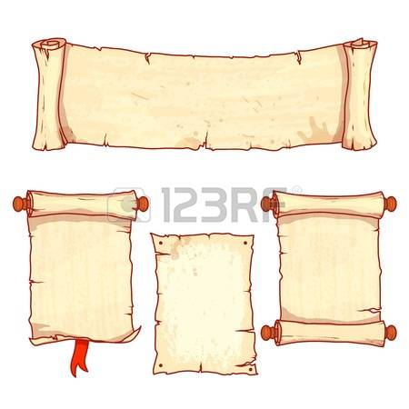

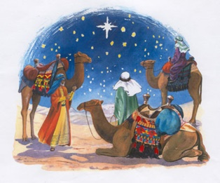
A SSMM LOS REYES DE ORIENTE

Slide 2
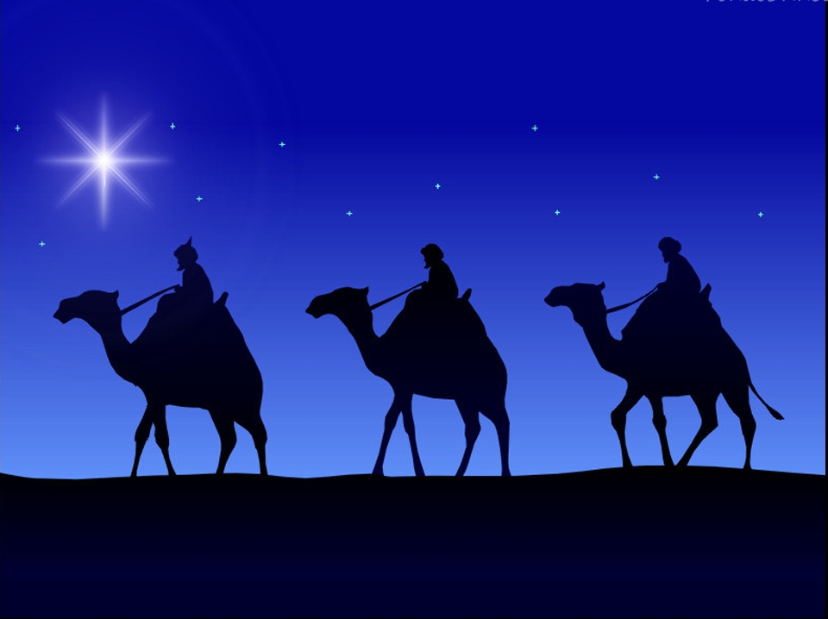
FELIZ DIA DE REYES
“Hoy es una noche especial para recordar que todos somos una gran familia y que el niño dios vive entre nosotros

Slide 3
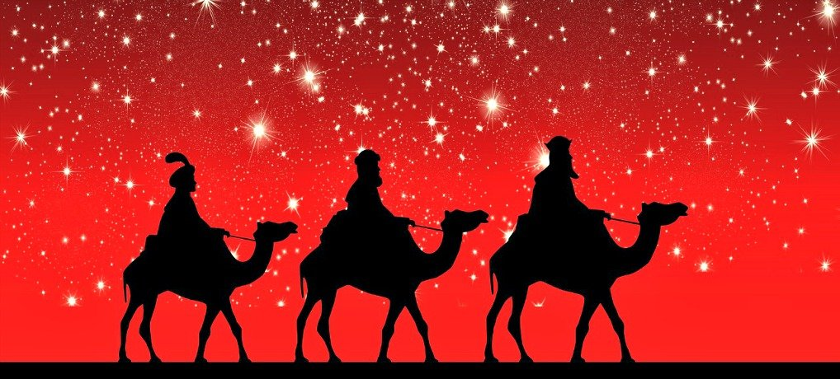
Regalemos a los niños un juguete y ellos nos regalarán una sonrisa que alegrara nuestra alma, que la unión y la paz estén presenten en todos
FELIZ DIA DE REYES

Slide 4

Esta también es una fecha para compartir con quienes te rodean, para darle amor a quienes forman parte de tu vida

Slide 5
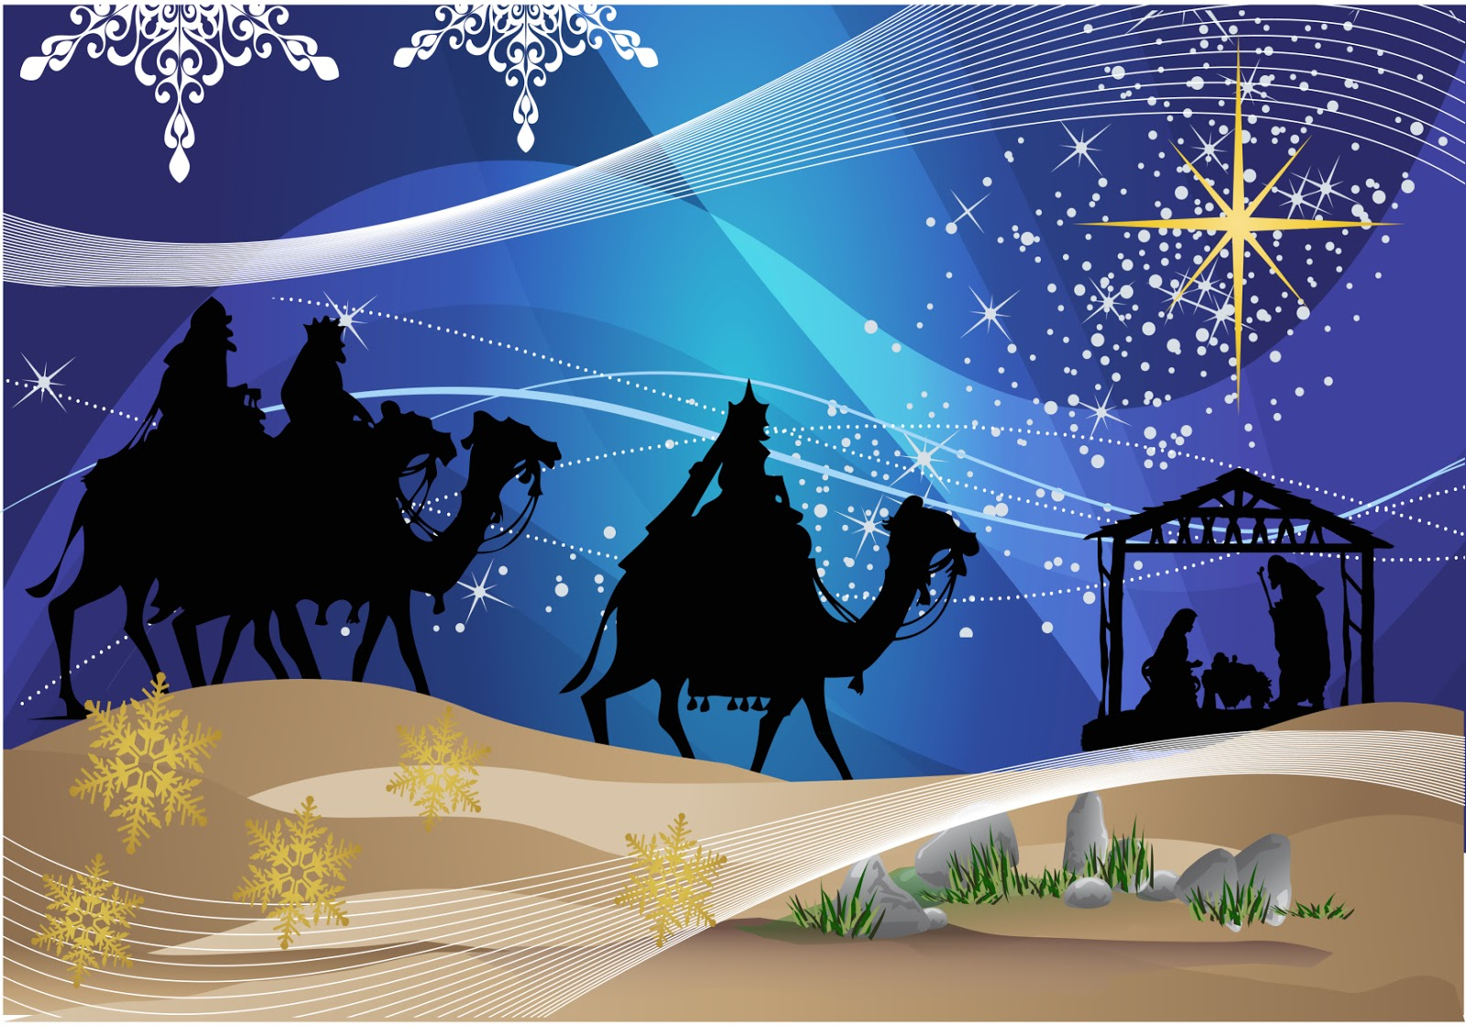
FELIZ DIA DE REYES
En lugar de darles regalos costosos a tus hijos dales algo que puedan valorar para toda la vida, dales amor cada día

Slide 6
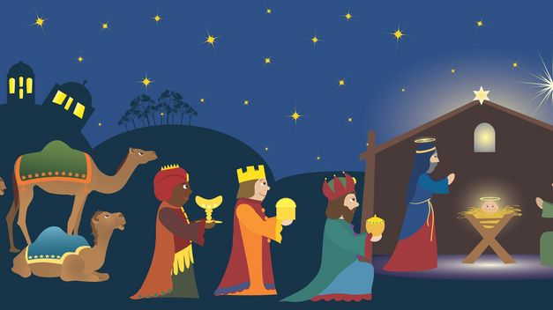
Has que esta sea la mejor noche de reyes de tu vida, reúne a todos tus seres queridos, abraza a cada uno de ellos y diles cuanto los aprecias, ese es el mejor regalo que podemos recibir
FELIZ DIA DE REYES

Slide 7
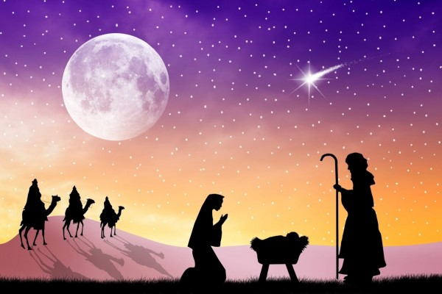
La estrella de belén les señalo el camino y ellos llegaron con obsequios, esta es la noche de reyes, una noche de alegría y esperanza de un mundo mejor
FELIZ DIA DE REYES

Slide 8
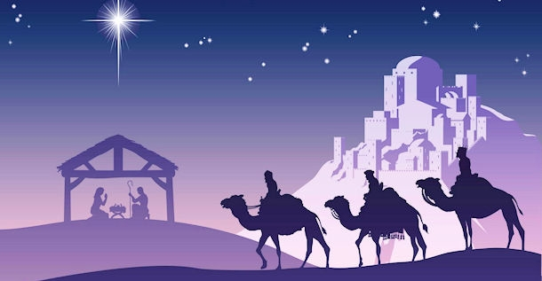
FELIZ DIA DE REYES
Quien haya dicho que los Reyes Magos son sólo para los niños tiene toda la razón.

Slide 9

FELIZ DIA DE REYES
Desde que empieza el mes de diciembre hasta la mañana del 6 de Enero los niños despiertan sus ilusiones e inocencia

Slide 10
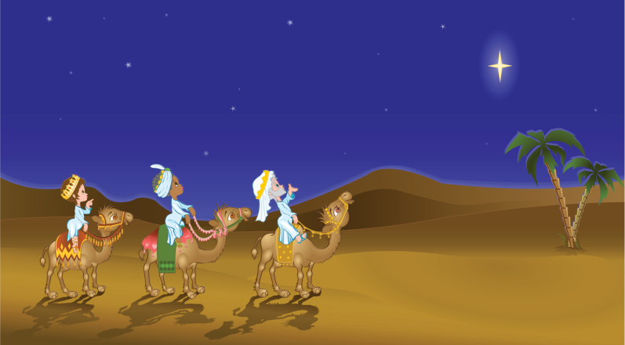
Hacen preguntas sobre quiénes eran los tres reyes magos, porqué fueron al nacimiento del niño Jesús, por qué se monta el Belén de Navidad o Cómo van los reyes magos a todos los sitios en una misma noche... Un sin fín de preguntas que suelen llevar a la respuesta: "Por qué son Magos, ellos lo saben y ven todo
FELIZ DIA DE REYES

Slide 11
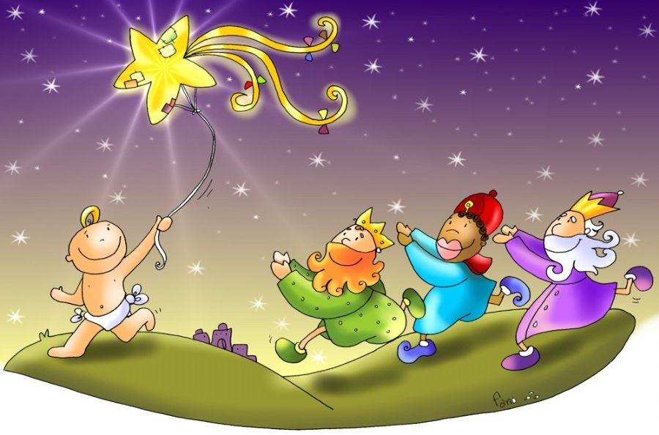
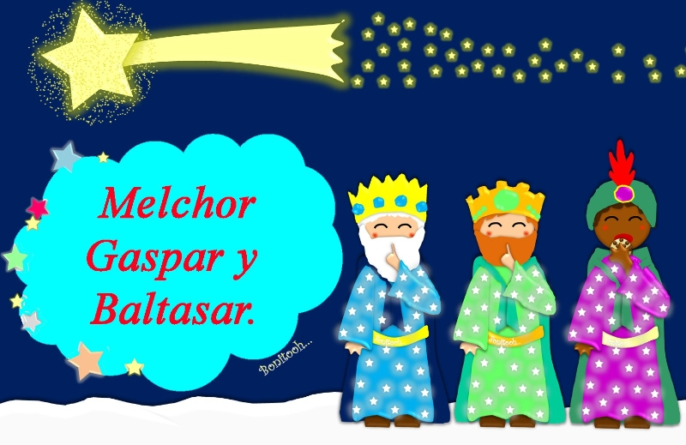

Espero que los Reyes os dejen muchas cosas y si cae algo de carbón... ¡que sea del dulce
FELIZ DIA DE REYES

Slide 12

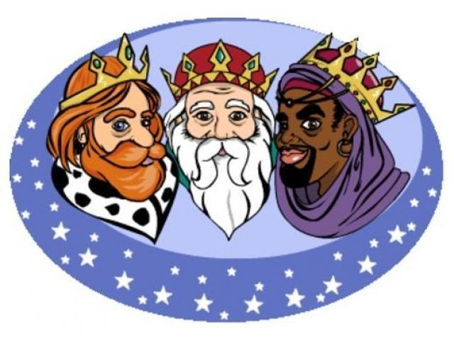
Además de los regalos los niños despiertan ilusiones en estas fechas y siguen tradiciones y costumbres familiares.
Algunas de ésta son: tomar el roscón de reyes y disfrutar de la tarde de la cablagata con los amigos o seres queridos. Van adoptando momentos de felicidad que lucen con enormes y llamativas sonrisas en sus rostos

Slide 13

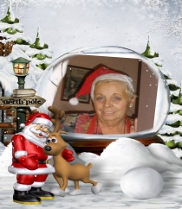
FELIZ DIA DE REYES
DISEÑO Y MONTAJE
Mª Dolores
IMÁGENES Y TEXTOS
Internet

Slide 14







¿Te ha gustado?
Puedes ver más entrando
Aquí
Además puedes recibir powerpoints en tu correo electrónico suscribiéndote aquí:

